Slide 1
Mühendislik, Güzel Sanatlar ve Şehircilik:
Mimarlığın Epistemik Rejimleri, Eşikleri ve Sorunları
MOBBİG 49-ANKARA, KASIM 2019, BAŞKENT ÜNİVERSİTESİ GSTF MİMARLIK BÖLÜMÜ
Doç. Dr. Işıl UÇMAN ALTINIŞIK
PAÜ MTF MİMARLIK BÖLÜMÜ
İsil.altinisik@gmail.com ialtinisik@pau.edu.tr

Slide 2
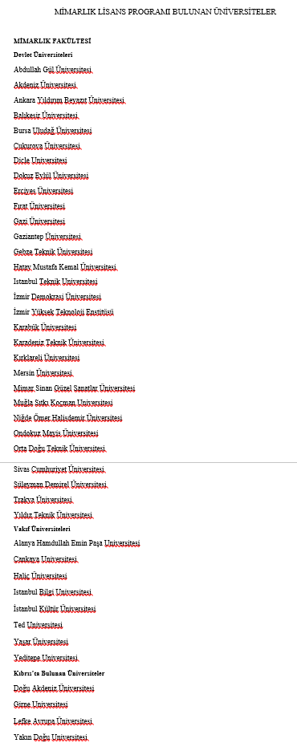
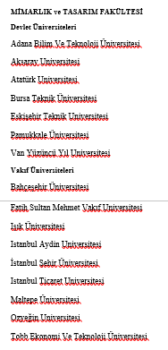
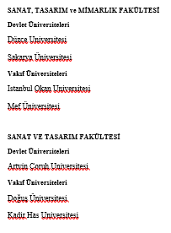
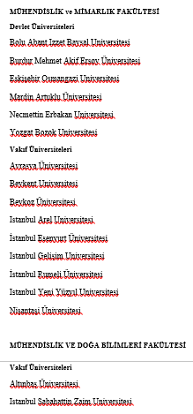
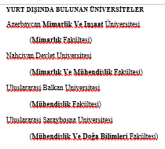
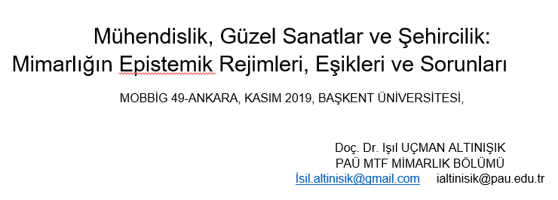
https://yokatlas.yok.gov.tr/lisans-bolum.php?b=10155

Slide 3
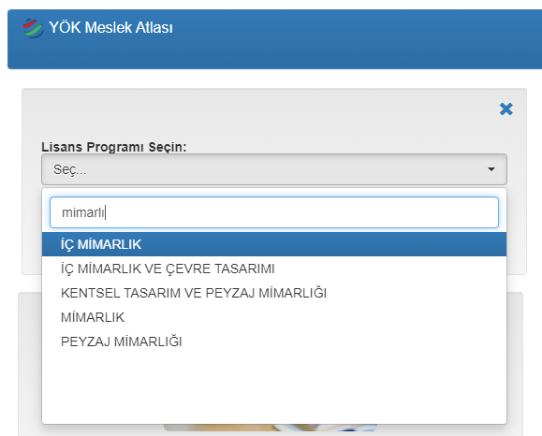

Slide 4
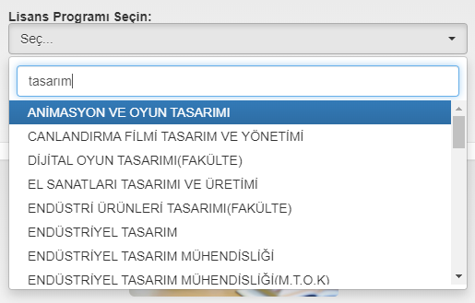
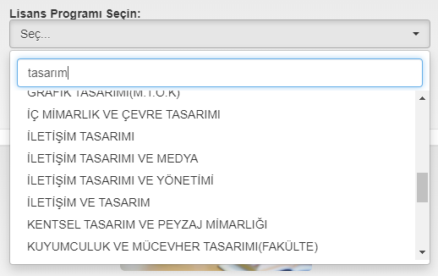
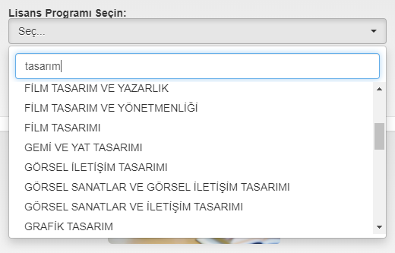
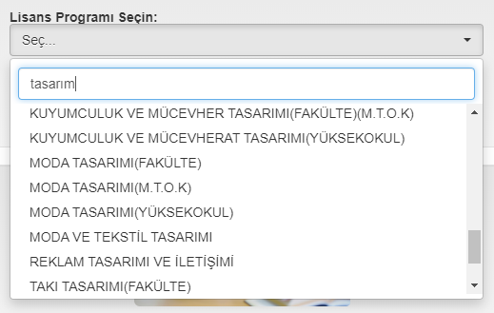
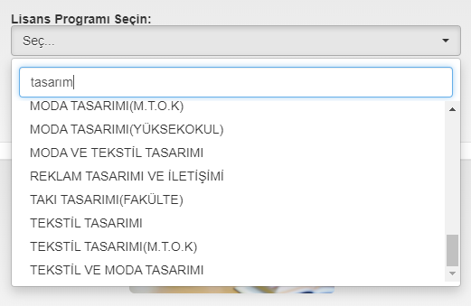

Slide 5
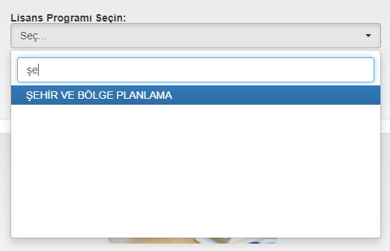

Slide 6
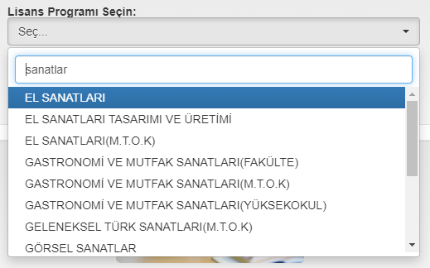

Slide 7
